Slide 1
第二章 同余

Slide 2
2.1.1 同余的概念
生活中常问某月某日是否有空 是否有课 通常的决定过程是看 该天是星期几
设有 26 个英文字符, 将它们作移位变换 (左移 3 位) 有.
字符 | a | b | c | d | e | f | g | h | i | j | k | l | m | n | o | p | q | r | s | t | u | v | w | x | y | z
1
字符 | d | e | f | g | h | i | j | k | l | m | n | o | p | q | r | s | t | u | v | w | x | y | z | a | b | c
Notes:
前面讨论了整数的整除性质, 现在讨论整数的同余性质, 以对整数 进行恰当的分类. 同余是数论中的一个十分重要的概念, 同余理论 在密码学, 特别是公钥密码学中有着非常重要的应用.

Slide 3
将符号数字化
字符 | a | b | c | d | e | f | g | h | i | j | k | l | m | n | o | p | q | r | s | t | u | v | w | x | y | z
1
数字 | 0 | 1 | 2 | 3 | 4 | 5 | 6 | 7 | 8 | 9 | 10 | 11 | 12 | 13 | 14 | 15 | 16 | 17 | 18 | 19 | 20 | 21 | 22 | 23 | 24 | 25
则相应的移位变换为
数字 | 0 | 1 | 2 | 3 | 4 | 5 | 6 | 7 | 8 | 9 | 10 | 11 | 12 | 13 | 14 | 15 | 16 | 17 | 18 | 19 | 20 | 21 | 22 | 23 | 24 | 25
1
数字 | 3 | 4 | 5 | 6 | 7 | 8 | 9 | 10 | 11 | 12 | 13 | 14 | 15 | 16 | 17 | 18 | 19 | 20 | 21 | 22 | 23 | 24 | 25 | 0 | 1 | 2
现在, 问能否用一个数学函数来表示上述变换
. a ↔ a + 3 mod 26
我们还可以构造变换
数字 | 0 | 1 | 2 | 3 | 4 | 5 | 6 | 7 | 8 | 9 | 10 | 11 | 12 | 13 | 14 | 15 | 16 | 17 | 18 | 19 | 20 | 21 | 22 | 23 | 24 | 25
1
数字 | 0 | 7 | 14 | 21 | 2 | 9 | 16 | 23 | 4 | 11 | 18 | 25 | 6 | 13 | 20 | 1 | 8 | 15 | 22 | 3 | 10 | 17 | 24 | 5 | 12 | 19
现在, 问能否用一个数学函数来表示上述变换. a ↔ 7 · a mod 26

Slide 4
类似地, 我们可以构造一个数字变换
数字 | 0 | 1 | 2 | 3 | 4 | 5 | 6 | 7 | 8 | 9 | 10 | 11 | 12 | 13 | 14 | 15 | 16 | 17 | 18 | 19 | 20 | 21 | 22 | 23 | 24 | 25
1
数字 | 1 | 4 | 16 | 11 | 44 | 17 | 15 | 7 | 28 | 6 | 24 | 43 | 13 | 52 | 49 | 37 | 42 | 9 | 36 | 38 | 46 | 25 | 47 | 29 | 10 | 40
现在, 问能否用一个数学函数来表示上述变换.
a
a ↔ 4 mod 53
同样, 构造一个数字变换
数字 | 0 | 1 | 2 | 3 | 4 | 5 | 6 | 7 | 8 | 9 | 10 | 11 | 12 | 13 | 14 | 15 | 16 | 17 | 18 | 19 | 20 | 21 | 22 | 23 | 24 | 25
1
数字 | 7 | 28 | 6 | 24 | 43 | 13 | 52 | 49 | 37 | 42 | 9 | 36 | 38 | 46 | 25 | 47 | 29 | 10 | 40 | 1 | 4 | 16 | 11 | 44 | 17 | 15
现在, 问能否用一个数学函数来表示上述变换.
a
a ↔ 7 ∗ 4 mod 53

Slide 5
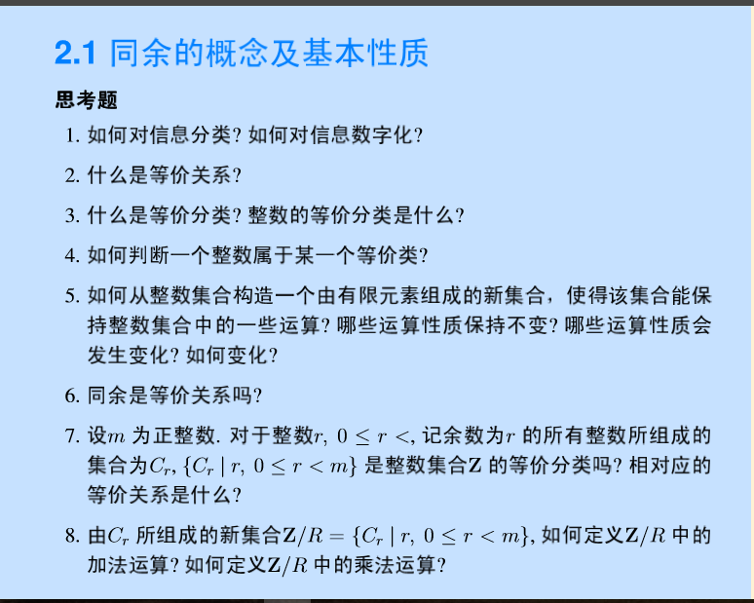

Slide 6
本章主要讲述如下问题:
同余的基本概念
模同余的判断: 等价关系和模运算等
模同余的基本性质
剩余类与完全剩余系
简化剩余类与简化剩余系
模逆元素 乘法表
欧拉函数及其计算
欧拉定理 费马小定理
RSA 解密证明
模重复平方法

Slide 7
2.1 同余的概念及其基本性质
一、基本概念
Notes:
同余的概念常常出现于日常生活中. 例如, 时针是模 12 或 24 小时. 分针和秒针是模 60.

Slide 8
2.1.2 同余的判断
如何判断两个整数 a, b 模 m 同余呢?
直接运用同余的定义, 就必须作欧几里得除法, 即计算 a − b 被模
m 除的余数. 但这是一项冗长的工作. 因此, 我们引进一些等价的 判别法, 以便更快捷地判断两个整数 a, b 模 m 是否同余.
首先, 通过整数 a, b 的表达形式来判断整数 a, b 模 m 是否同余. 通过整数 a, b 之间的关系式 a = b + q · m 来判断它们模 m 是否同 余.

Slide 9
二、基本定理及性质

Slide 10
Notes:
其次, 模同余具有一种叫做等价关系 的性质.

Slide 12
同余式可逐项相加、减、乘

Slide 15
例 2014 年05 月05日是星期一, 问第 2²⁰¹⁴⁰⁵⁰⁵ 天是星期几?
解 因为 2¹ ≡ 2, 2² ≡ 4, 2³ = 8 ≡ 1 (mod 7),
20140505 = 6713501 · 3 + 2. 所以
2²⁰¹⁴⁰⁵⁰⁵ = (2³)⁶⁷¹³⁵⁰¹ · 2² ≡ 1 · 4 ≡ 4 (mod 7). 故第 2²⁰¹⁴⁰⁵⁰⁵ 天是星期五.

Slide 23
因为 95 ≡ 25 (mod 7), (5, 7) = 1, 所以 19 ≡ 5 (mod 7).

Slide 24
19 ≡ 5 (mod 7), d = 4 > 0, 所以76 ≡ 20 (mod 28).

Slide 25
190 ≡ 50 (mod 70), 所以取 d = 10, 得到 19 ≡ 5 (mod 7).

Slide 33
三、验算整数计算结果的方法（弃九法）

